Slide 1
Ağ ve Bilişim Güvenliği
Öğr. Gör. Zafer SERİN

Slide 2
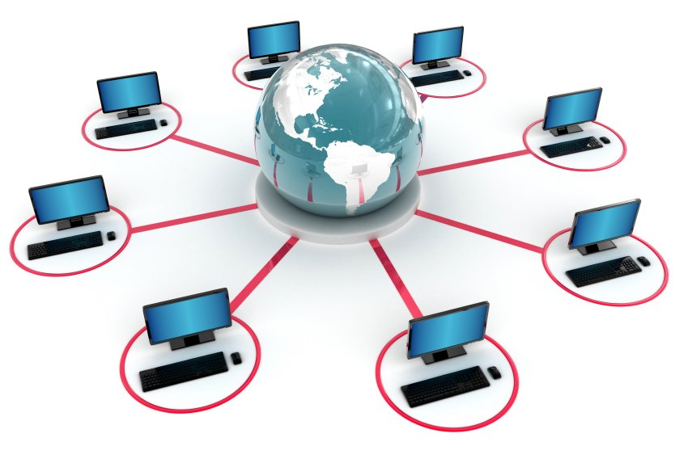

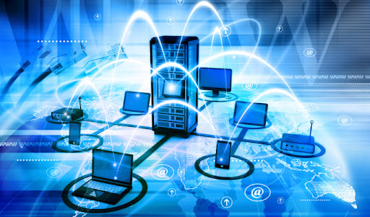
AĞ(NETWORK) NEDİR?
Ağ (Network), iki veya daha fazla bilgisayarın ve diğer aygıtların birbirleriyle iletişim kurmasını ve veri paylaşmasını sağlayan bir sistemdir. Ağlar, farklı cihazların birbirleriyle bağlanarak bilgi alışverişi yapmasını, kaynakları paylaşmasını ve ortak hizmetler kullanmasını mümkün kılar.
Notes:
Sununun izleyicilere sağlayacağı faydalar: Yetişkin kişiler, konunun onlar için neden önem taşıdığını bildiklerinde konuya daha fazla ilgi gösterir.
Sunucunun konuya dair uzmanlık düzeyi: Bu alandaki yeterliliğinizi kısaca açıklayın veya katılımcıların neden sizi dinlemesi gerektiğini ifade edin.

Slide 3
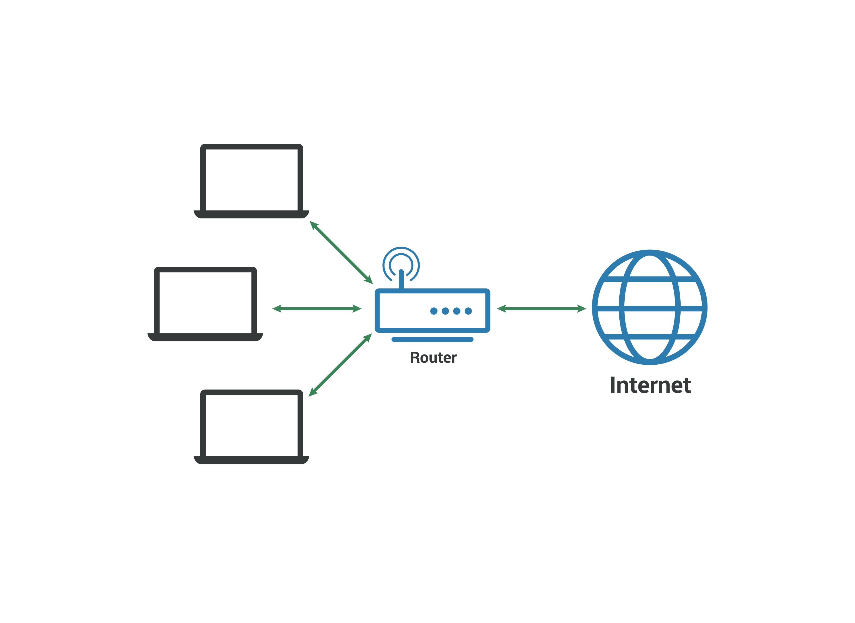
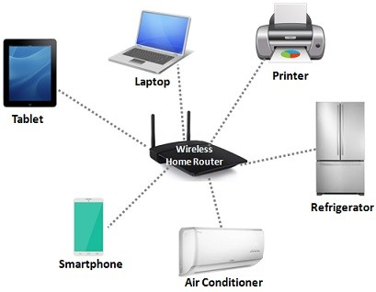
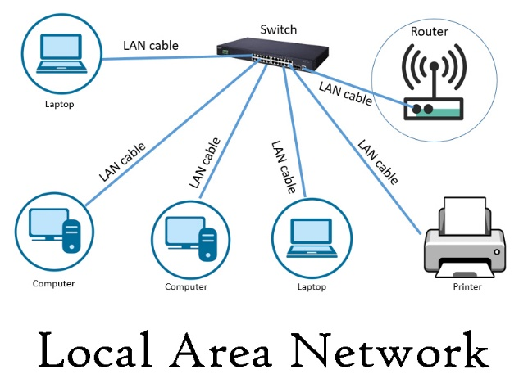
YEREL ALAN AĞI(LOCAL AREA NETWORK) NEDİR?
Local Area Network (LAN), bir bina, ofis, okul veya ev gibi küçük bir coğrafi alanda bulunan bilgisayarların ve diğer aygıtların birbirine bağlandığı bir ağ türüdür. LAN, bu cihazların birbirleriyle veri paylaşmasını, dosya transferini, yazıcı paylaşımını ve diğer ağ tabanlı hizmetleri sağlar.
Notes:
Sununun izleyicilere sağlayacağı faydalar: Yetişkin kişiler, konunun onlar için neden önem taşıdığını bildiklerinde konuya daha fazla ilgi gösterir.
Sunucunun konuya dair uzmanlık düzeyi: Bu alandaki yeterliliğinizi kısaca açıklayın veya katılımcıların neden sizi dinlemesi gerektiğini ifade edin.

Slide 4
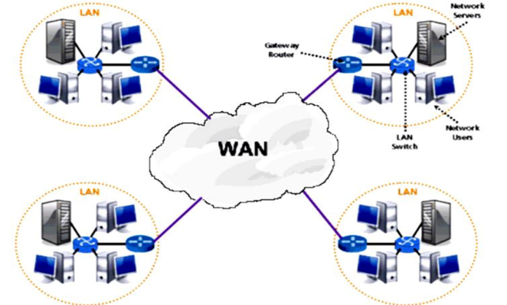
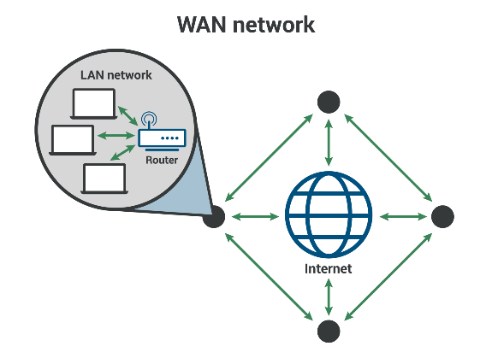
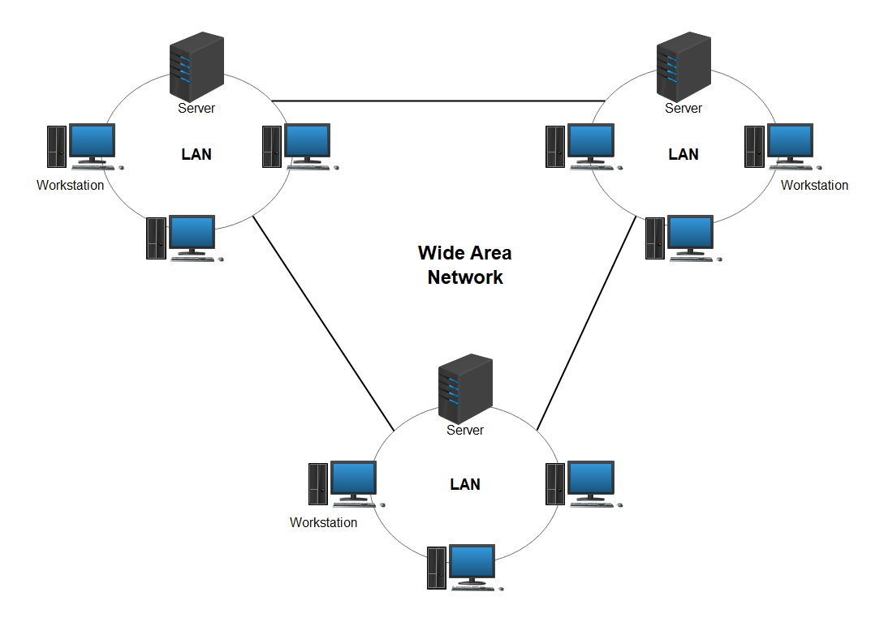
GENİŞ ALAN AĞI(WİDE AREA NETWORK) NEDİR?
Wide Area Network (WAN), büyük coğrafi alanları (şehirler, ülkeler veya kıtalar) kapsayan bilgisayar ağlarını ifade eder. WAN, daha küçük ağlar olan Local Area Network (LAN) ve Metropolitan Area Network (MAN) gibi ağları birbirine bağlayarak, uzak yerlerdeki cihazların ve kullanıcıların birbirleriyle iletişim kurmasını sağlar. İnternet, en büyük WAN örneğidir.
Notes:
Sununun izleyicilere sağlayacağı faydalar: Yetişkin kişiler, konunun onlar için neden önem taşıdığını bildiklerinde konuya daha fazla ilgi gösterir.
Sunucunun konuya dair uzmanlık düzeyi: Bu alandaki yeterliliğinizi kısaca açıklayın veya katılımcıların neden sizi dinlemesi gerektiğini ifade edin.

Slide 5
DİĞER AĞ TÜRLERİ
Metropolitan Area Network (MAN): Şehir veya büyük kampüs gibi orta ölçekli bir alanı kapsayan cihazları birbirine bağlar.
Personal Area Network (PAN): Kişisel kullanım için tasarlanmış, genellikle bir kişinin kullandığı cihazları (örneğin, akıllı telefon, dizüstü bilgisayar ve tablet) birbirine bağlar.
Notes:
Sununun izleyicilere sağlayacağı faydalar: Yetişkin kişiler, konunun onlar için neden önem taşıdığını bildiklerinde konuya daha fazla ilgi gösterir.
Sunucunun konuya dair uzmanlık düzeyi: Bu alandaki yeterliliğinizi kısaca açıklayın veya katılımcıların neden sizi dinlemesi gerektiğini ifade edin.

Slide 6
AĞ TOPOLOJİLERİ
Ağ topolojileri, bilgisayar ağlarındaki cihazların fiziksel veya mantıksal olarak nasıl bağlandığını ve iletişim kurduğunu tanımlayan yapılardır. Farklı topolojiler, farklı performans, güvenlik ve yönetim özellikleri sunar.
Notes:
Sununun izleyicilere sağlayacağı faydalar: Yetişkin kişiler, konunun onlar için neden önem taşıdığını bildiklerinde konuya daha fazla ilgi gösterir.
Sunucunun konuya dair uzmanlık düzeyi: Bu alandaki yeterliliğinizi kısaca açıklayın veya katılımcıların neden sizi dinlemesi gerektiğini ifade edin.

Slide 7
YILDIZ(STAR) TOPOLOJİSİ
Açıklama: Tüm cihazlar, merkezi bir hub veya anahtar (switch) üzerinden birbirine bağlanır. Her cihaz, hub'a doğrudan bağlıdır.
Avantajlar: Hata tespiti ve düzeltme kolaydır. Tek bir cihazın arızası, diğer cihazları etkilemez.
Dezavantajlar: Hub'ın arızası, tüm ağı etkiler. Hub ve kablolar için yüksek maliyet gerektirir.
Notes:
Sununun izleyicilere sağlayacağı faydalar: Yetişkin kişiler, konunun onlar için neden önem taşıdığını bildiklerinde konuya daha fazla ilgi gösterir.
Sunucunun konuya dair uzmanlık düzeyi: Bu alandaki yeterliliğinizi kısaca açıklayın veya katılımcıların neden sizi dinlemesi gerektiğini ifade edin.

Slide 8
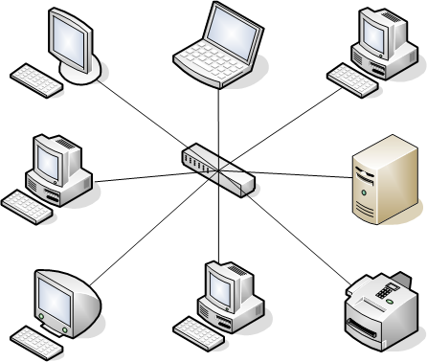
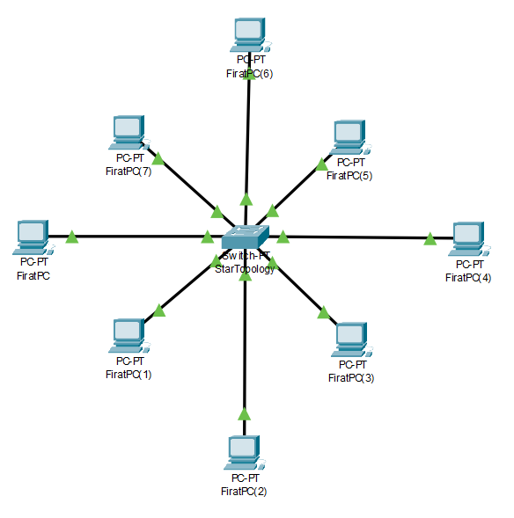
YILDIZ(STAR) TOPOLOJİSİ
Notes:
Sununun izleyicilere sağlayacağı faydalar: Yetişkin kişiler, konunun onlar için neden önem taşıdığını bildiklerinde konuya daha fazla ilgi gösterir.
Sunucunun konuya dair uzmanlık düzeyi: Bu alandaki yeterliliğinizi kısaca açıklayın veya katılımcıların neden sizi dinlemesi gerektiğini ifade edin.

Slide 9
HALKA(RING) TOPOLOJİSİ
Açıklama: Cihazlar, bir halka şeklinde sırayla birbirine bağlanır. Her cihaz, yalnızca komşu cihazlarla iletişim kurar.
Avantajlar: Veri aktarımı hızlıdır. Ağın yönetimi ve genişletilmesi kolaydır.
Dezavantajlar: Tek bir cihazın arızası, tüm ağı etkileyebilir. Hata tespiti zor olabilir.
Notes:
Sununun izleyicilere sağlayacağı faydalar: Yetişkin kişiler, konunun onlar için neden önem taşıdığını bildiklerinde konuya daha fazla ilgi gösterir.
Sunucunun konuya dair uzmanlık düzeyi: Bu alandaki yeterliliğinizi kısaca açıklayın veya katılımcıların neden sizi dinlemesi gerektiğini ifade edin.

Slide 10
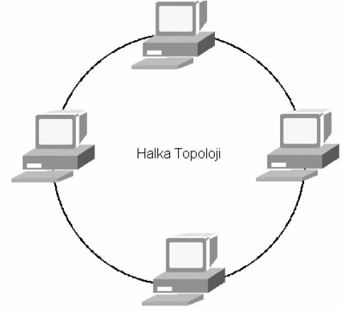
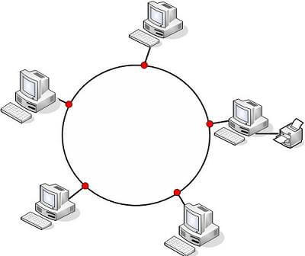
HALKA(RING) TOPOLOJİSİ
Notes:
Sununun izleyicilere sağlayacağı faydalar: Yetişkin kişiler, konunun onlar için neden önem taşıdığını bildiklerinde konuya daha fazla ilgi gösterir.
Sunucunun konuya dair uzmanlık düzeyi: Bu alandaki yeterliliğinizi kısaca açıklayın veya katılımcıların neden sizi dinlemesi gerektiğini ifade edin.

Slide 11
YIĞIN(BUS) TOPOLOJİSİ
Açıklama: Tüm cihazlar, tek bir ana kabloya (bus) paralel olarak bağlanır. Veri, bu ana kablo üzerinden tüm cihazlara iletilir.
Avantajlar: Kurulumu ve genişletilmesi kolaydır. Maliyeti düşüktür.
Dezavantajlar: Tek bir kablo arızası, tüm ağı etkiler.
Notes:
Sununun izleyicilere sağlayacağı faydalar: Yetişkin kişiler, konunun onlar için neden önem taşıdığını bildiklerinde konuya daha fazla ilgi gösterir.
Sunucunun konuya dair uzmanlık düzeyi: Bu alandaki yeterliliğinizi kısaca açıklayın veya katılımcıların neden sizi dinlemesi gerektiğini ifade edin.

Slide 12
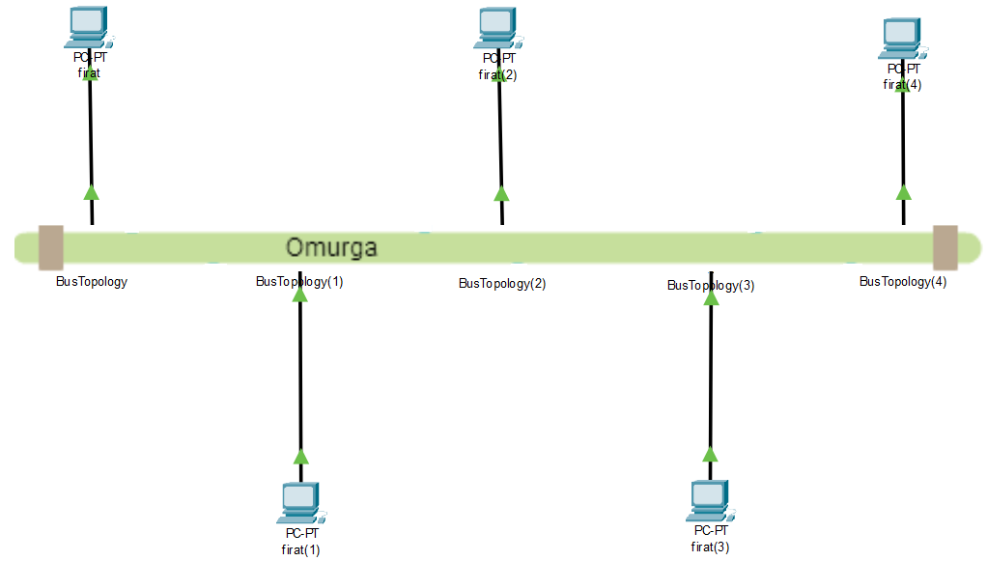
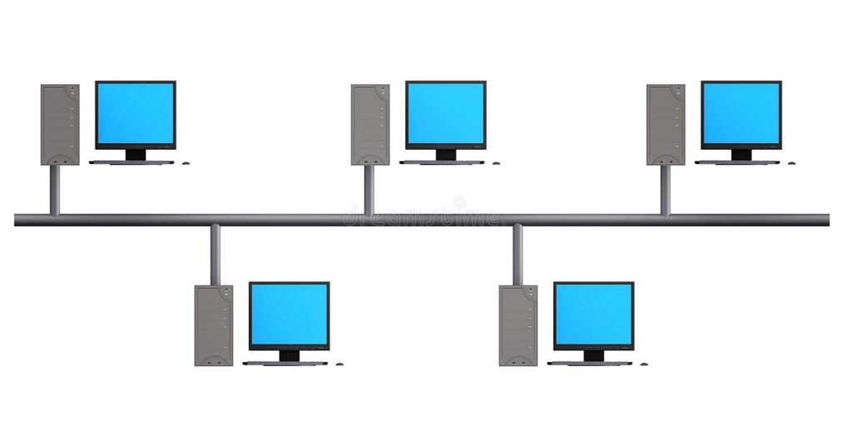
YIĞIN(BUS) TOPOLOJİSİ
Notes:
Sununun izleyicilere sağlayacağı faydalar: Yetişkin kişiler, konunun onlar için neden önem taşıdığını bildiklerinde konuya daha fazla ilgi gösterir.
Sunucunun konuya dair uzmanlık düzeyi: Bu alandaki yeterliliğinizi kısaca açıklayın veya katılımcıların neden sizi dinlemesi gerektiğini ifade edin.

Slide 13
AĞAÇ(TREE) TOPOLOJİSİ
Açıklama: Yıldız topolojilerinin hiyerarşik bir yapıda birleştirilmesiyle oluşur. Ana hub'lar, alt hub'lara ve cihazlara bağlanır.
Avantajlar: Genişletilebilirlik ve yönetilebilirlik yüksektir. Hata tespiti ve düzeltme kolaydır.
Dezavantajlar: Merkezi hub'ların arızası, büyük bir bölümü etkileyebilir. Maliyeti yüksektir.
Notes:
Sununun izleyicilere sağlayacağı faydalar: Yetişkin kişiler, konunun onlar için neden önem taşıdığını bildiklerinde konuya daha fazla ilgi gösterir.
Sunucunun konuya dair uzmanlık düzeyi: Bu alandaki yeterliliğinizi kısaca açıklayın veya katılımcıların neden sizi dinlemesi gerektiğini ifade edin.

Slide 14
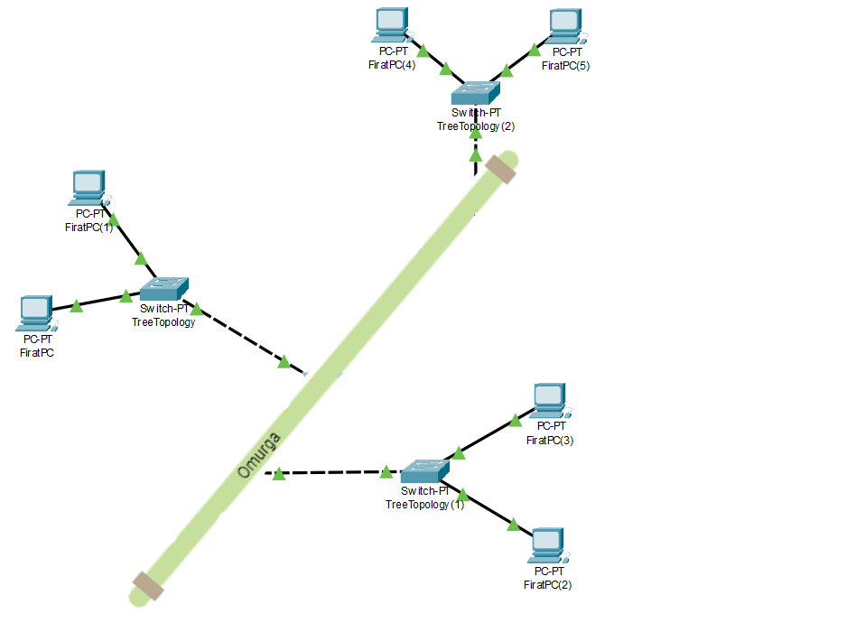
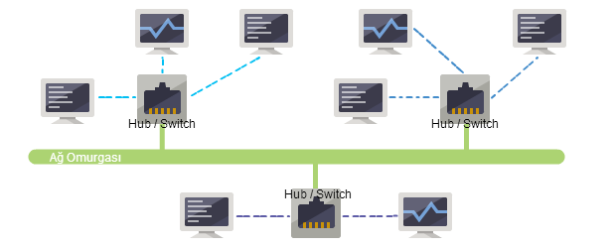
AĞAÇ(TREE) TOPOLOJİSİ
Notes:
Sununun izleyicilere sağlayacağı faydalar: Yetişkin kişiler, konunun onlar için neden önem taşıdığını bildiklerinde konuya daha fazla ilgi gösterir.
Sunucunun konuya dair uzmanlık düzeyi: Bu alandaki yeterliliğinizi kısaca açıklayın veya katılımcıların neden sizi dinlemesi gerektiğini ifade edin.

Slide 15
MESH TOPOLOJİSİ
Açıklama: Tam mesh topolojisinde her cihaz, diğer tüm cihazlarla doğrudan bağlanır. Kısmi mesh topolojisinde ise sadece bazı cihazlar birbirine bağlanır.
Avantajlar: Yüksek güvenilirlik ve hata toleransı sunar. Tek bir bağlantının arızası fazla önem arz etmez çünkü diğer bağlantılar üzerinden iletişimi sağlanır.
Dezavantajlar: Kurulumu ve bakımı zordur. Maliyeti çok yüksektir.
Notes:
Sununun izleyicilere sağlayacağı faydalar: Yetişkin kişiler, konunun onlar için neden önem taşıdığını bildiklerinde konuya daha fazla ilgi gösterir.
Sunucunun konuya dair uzmanlık düzeyi: Bu alandaki yeterliliğinizi kısaca açıklayın veya katılımcıların neden sizi dinlemesi gerektiğini ifade edin.

Slide 16
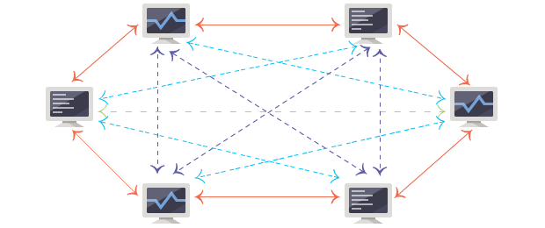
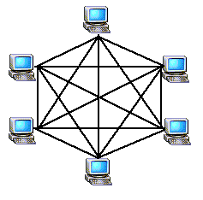
MESH TOPOLOJİSİ
Notes:
Sununun izleyicilere sağlayacağı faydalar: Yetişkin kişiler, konunun onlar için neden önem taşıdığını bildiklerinde konuya daha fazla ilgi gösterir.
Sunucunun konuya dair uzmanlık düzeyi: Bu alandaki yeterliliğinizi kısaca açıklayın veya katılımcıların neden sizi dinlemesi gerektiğini ifade edin.

Slide 17
HİBRİT(HYBRİD) TOPOLOJİSİ
Açıklama: İki veya daha fazla farklı topolojinin birleştirilmesiyle oluşur. Örneğin, yıldız ve halka topolojilerinin birleşimi.
Avantajlar: Esneklik ve ölçeklenebilirlik sunar. Farklı topolojilerin avantajlarını birleştirir.
Dezavantajlar: Kurulumu ve yönetimi daha karmaşık olabilir. Maliyeti yüksektir.
Notes:
Sununun izleyicilere sağlayacağı faydalar: Yetişkin kişiler, konunun onlar için neden önem taşıdığını bildiklerinde konuya daha fazla ilgi gösterir.
Sunucunun konuya dair uzmanlık düzeyi: Bu alandaki yeterliliğinizi kısaca açıklayın veya katılımcıların neden sizi dinlemesi gerektiğini ifade edin.

Slide 18
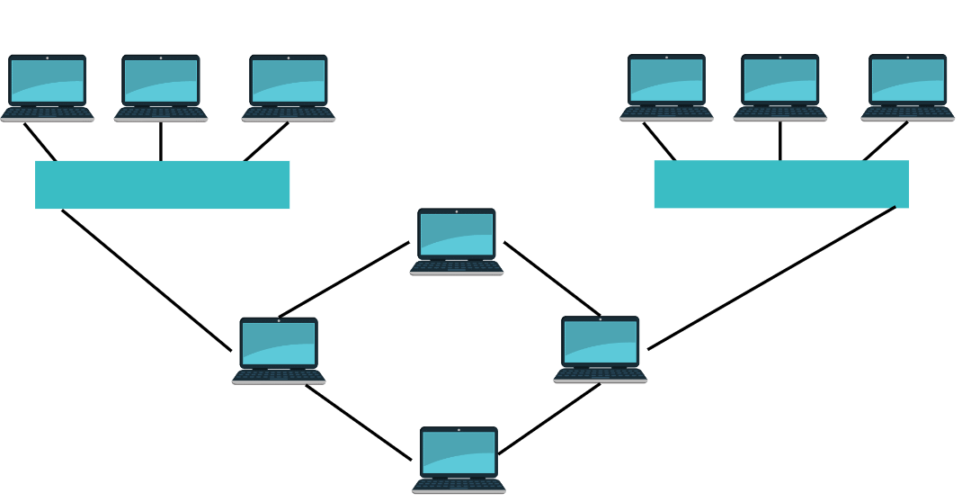
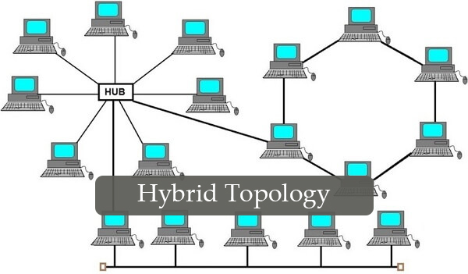
HİBRİT(HYBRİD) TOPOLOJİSİ
Notes:
Sununun izleyicilere sağlayacağı faydalar: Yetişkin kişiler, konunun onlar için neden önem taşıdığını bildiklerinde konuya daha fazla ilgi gösterir.
Sunucunun konuya dair uzmanlık düzeyi: Bu alandaki yeterliliğinizi kısaca açıklayın veya katılımcıların neden sizi dinlemesi gerektiğini ifade edin.

Slide 19
AĞ CİHAZLARI
Ağlarda, cihazlar arasında veri iletişimini ve paylaşımını sağlamak için çeşitli donanım ve yazılım araçları kullanılır.
Notes:
Sununun izleyicilere sağlayacağı faydalar: Yetişkin kişiler, konunun onlar için neden önem taşıdığını bildiklerinde konuya daha fazla ilgi gösterir.
Sunucunun konuya dair uzmanlık düzeyi: Bu alandaki yeterliliğinizi kısaca açıklayın veya katılımcıların neden sizi dinlemesi gerektiğini ifade edin.

Slide 20
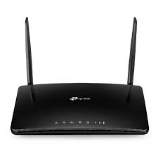
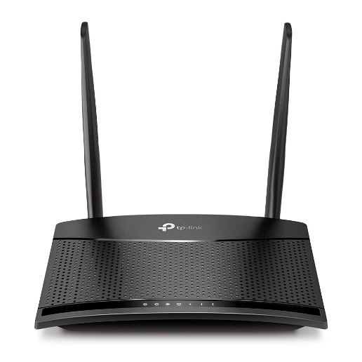
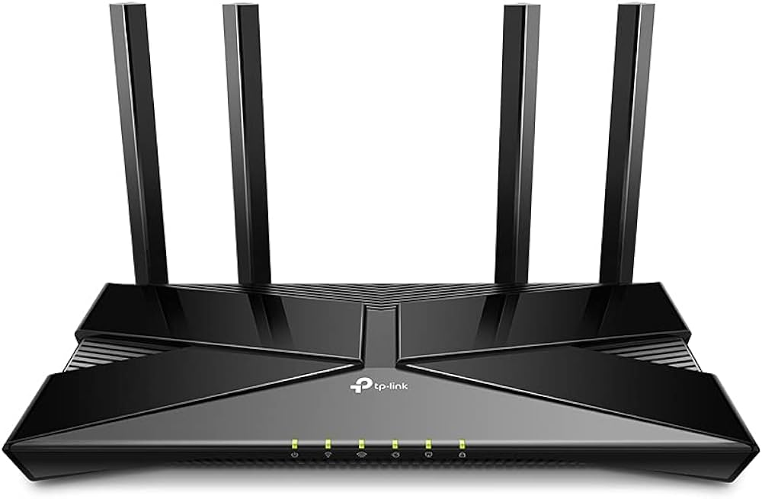
YÖNLENDİRİCİ(ROUTER)
Açıklama: Farklı ağlar arasında veri paketlerini yönlendirir ve yönlendirme tablolarına göre en uygun yolu seçer.
Örnek Kullanım: Ev ağınızı internet servis sağlayıcınıza (ISP) bağlamak veya şirket içi ağları birbirine bağlamak.
Notes:
Sununun izleyicilere sağlayacağı faydalar: Yetişkin kişiler, konunun onlar için neden önem taşıdığını bildiklerinde konuya daha fazla ilgi gösterir.
Sunucunun konuya dair uzmanlık düzeyi: Bu alandaki yeterliliğinizi kısaca açıklayın veya katılımcıların neden sizi dinlemesi gerektiğini ifade edin.

Slide 21
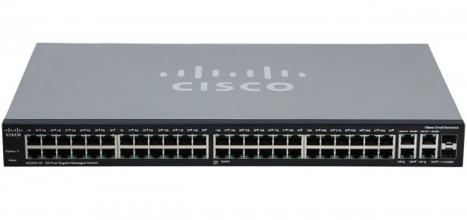
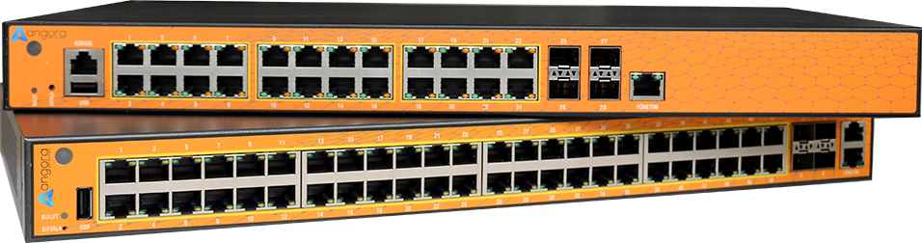
ANAHTAR(SWİTCH)
Açıklama: Aynı ağ içindeki cihazlar arasında veri iletişimini sağlar. MAC adreslerine göre paketleri doğru cihaza yönlendirir.
Örnek Kullanım: Ofis ağında bilgisayarları, yazıcıları ve diğer cihazları birbirine bağlamak.
Notes:
Sununun izleyicilere sağlayacağı faydalar: Yetişkin kişiler, konunun onlar için neden önem taşıdığını bildiklerinde konuya daha fazla ilgi gösterir.
Sunucunun konuya dair uzmanlık düzeyi: Bu alandaki yeterliliğinizi kısaca açıklayın veya katılımcıların neden sizi dinlemesi gerektiğini ifade edin.

Slide 22
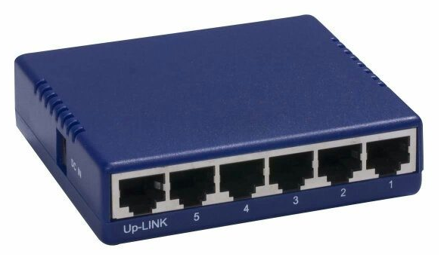
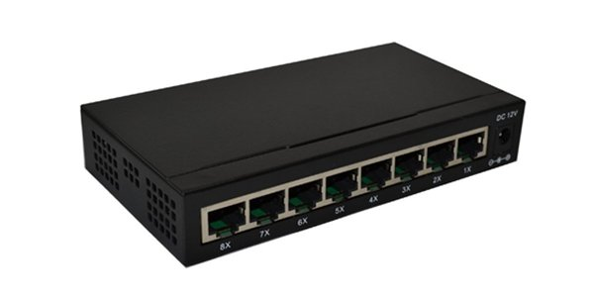
HUB
Açıklama: Tüm bağlı cihazlara veri paketlerini yayar. Basit ve eski bir teknoloji olup, genellikle yerine anahtar (switch) almıştır.
Örnek Kullanım: Eski ağlarda kullanılır modern ağlarda nadiren kullanılır.
Notes:
Sununun izleyicilere sağlayacağı faydalar: Yetişkin kişiler, konunun onlar için neden önem taşıdığını bildiklerinde konuya daha fazla ilgi gösterir.
Sunucunun konuya dair uzmanlık düzeyi: Bu alandaki yeterliliğinizi kısaca açıklayın veya katılımcıların neden sizi dinlemesi gerektiğini ifade edin.

Slide 23

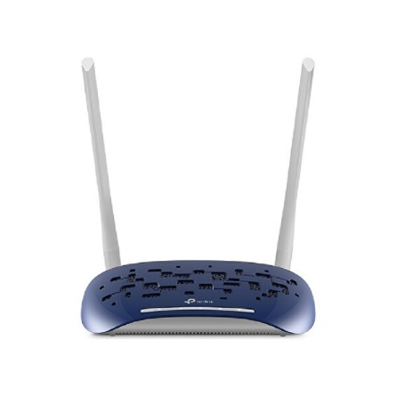
MODEM
Açıklama: Dijital verileri analog sinyallere veya tam tersi şekilde dönüştürür. Bu, internet servis sağlayıcınızdan gelen sinyalleri bilgisayarınıza iletebilmenizi sağlar.
Örnek Kullanım: Ev ağınızı internete bağlamak için kullanılır.
Notes:
Sununun izleyicilere sağlayacağı faydalar: Yetişkin kişiler, konunun onlar için neden önem taşıdığını bildiklerinde konuya daha fazla ilgi gösterir.
Sunucunun konuya dair uzmanlık düzeyi: Bu alandaki yeterliliğinizi kısaca açıklayın veya katılımcıların neden sizi dinlemesi gerektiğini ifade edin.

Slide 24
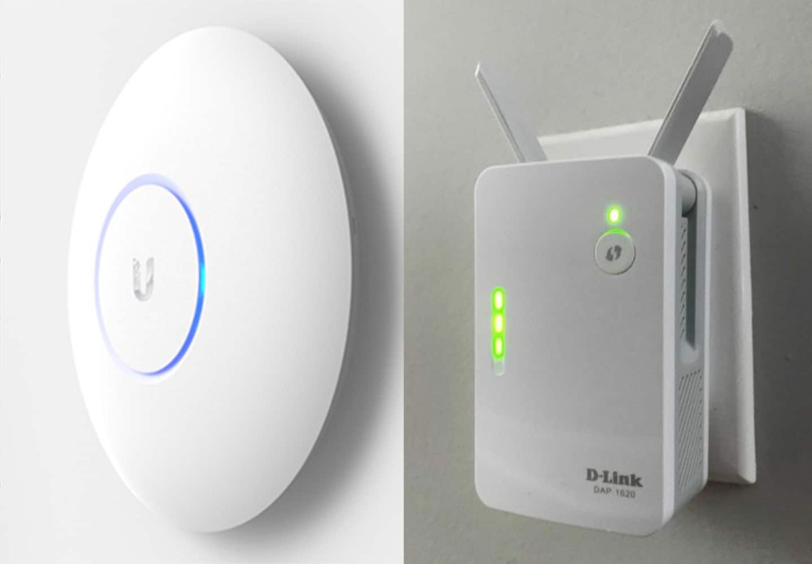
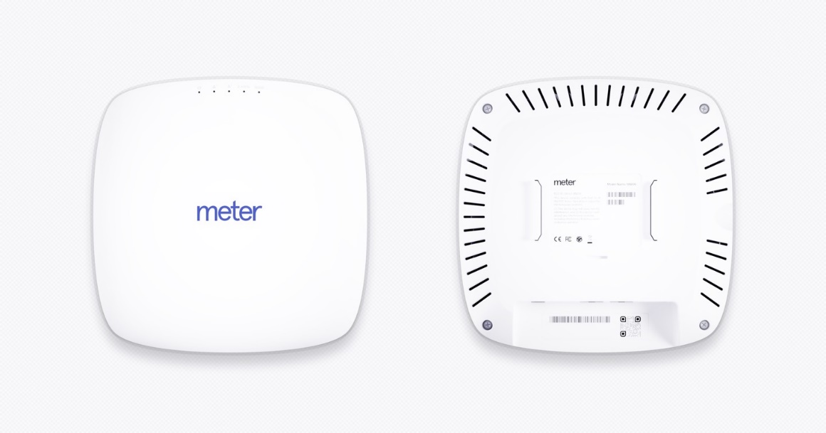
ERİŞİM NOKTASI(ACCESS POİNT)
Açıklama: Kablosuz ağ (Wi-Fi) oluşturmak için kullanılır. Kablosuz cihazların ağa bağlanmasını sağlar.
Örnek Kullanım: Ev veya ofiste kablosuz internet bağlantısı sağlamak.
Notes:
Sununun izleyicilere sağlayacağı faydalar: Yetişkin kişiler, konunun onlar için neden önem taşıdığını bildiklerinde konuya daha fazla ilgi gösterir.
Sunucunun konuya dair uzmanlık düzeyi: Bu alandaki yeterliliğinizi kısaca açıklayın veya katılımcıların neden sizi dinlemesi gerektiğini ifade edin.

Slide 25
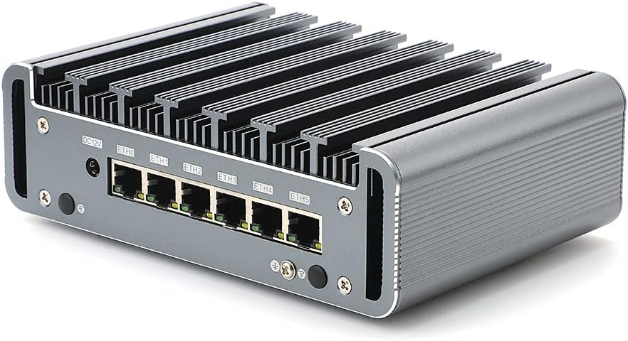
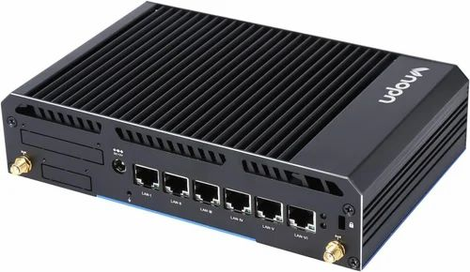
GÜVENLİK DUVARI(FIREWALL)
Açıklama: Ağınıza gelen ve giden trafiği izler ve kötü amaçlı trafiği engeller. Güvenlik politikalarına göre trafiği filtreler.
Örnek Kullanım: Şirket ağını dış tehditlere karşı korumak.
Notes:
Sununun izleyicilere sağlayacağı faydalar: Yetişkin kişiler, konunun onlar için neden önem taşıdığını bildiklerinde konuya daha fazla ilgi gösterir.
Sunucunun konuya dair uzmanlık düzeyi: Bu alandaki yeterliliğinizi kısaca açıklayın veya katılımcıların neden sizi dinlemesi gerektiğini ifade edin.

Slide 26
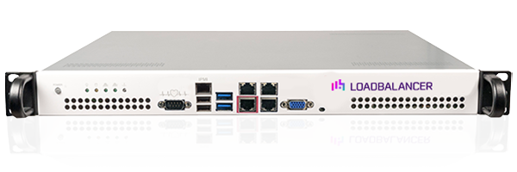
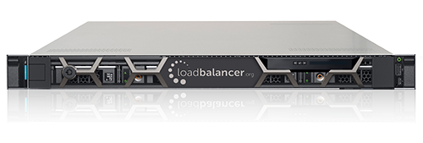
YÜK DENGELEYİCİ(LOAD BALANCER)
Açıklama: Ağ trafiğini birden fazla sunucuya dağıtarak yükü dengeleyerek performansı ve güvenilirliği artırır.
Örnek Kullanım: Web sitelerinde yüksek trafik durumlarında sunucu performansını optimize etmek.
Notes:
Sununun izleyicilere sağlayacağı faydalar: Yetişkin kişiler, konunun onlar için neden önem taşıdığını bildiklerinde konuya daha fazla ilgi gösterir.
Sunucunun konuya dair uzmanlık düzeyi: Bu alandaki yeterliliğinizi kısaca açıklayın veya katılımcıların neden sizi dinlemesi gerektiğini ifade edin.

Slide 27
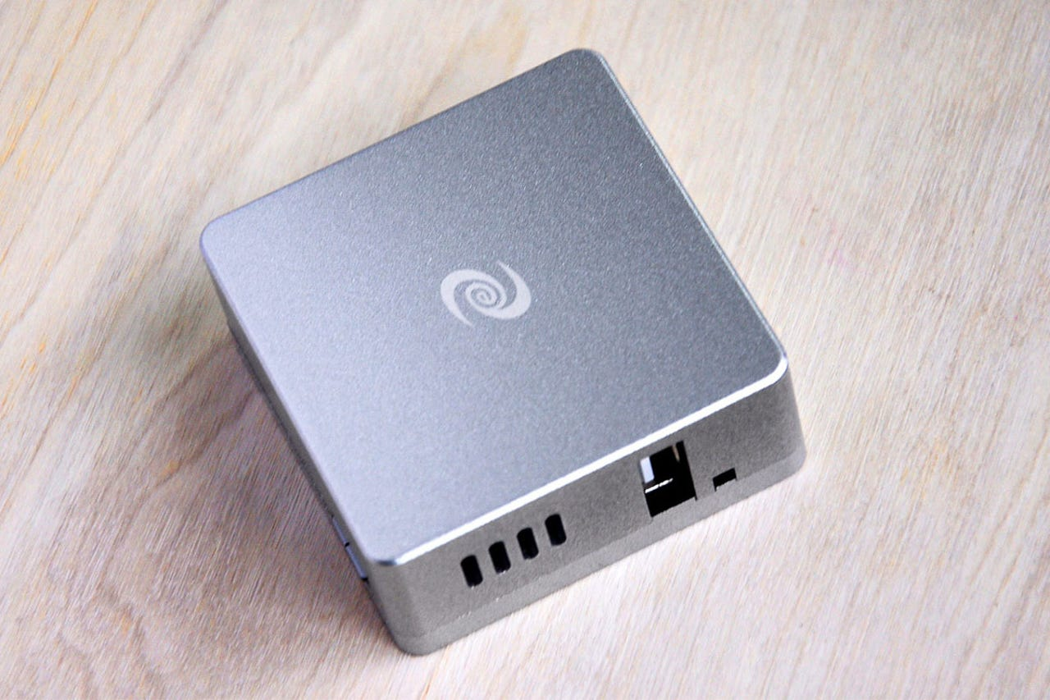

VPN CİHAZI(VPN APPLIANCE)
Açıklama: Sanal Özel Ağ (VPN) bağlantıları oluşturmak için kullanılır. Uzak kullanıcıların güvenli bir şekilde ağa bağlanmasını sağlar.
Örnek Kullanım: Uzaktan çalışanların şirket ağına güvenli bir şekilde erişmesini sağlamak.
Notes:
Sununun izleyicilere sağlayacağı faydalar: Yetişkin kişiler, konunun onlar için neden önem taşıdığını bildiklerinde konuya daha fazla ilgi gösterir.
Sunucunun konuya dair uzmanlık düzeyi: Bu alandaki yeterliliğinizi kısaca açıklayın veya katılımcıların neden sizi dinlemesi gerektiğini ifade edin.

Slide 28
ETHERNET
Ethernet, bilgisayar ağlarında kullanılan bir ağ teknolojisidir ve genellikle yerel alan ağları (LAN) oluşturmak için kullanılır. Ethernet, cihazlar arasında veri iletişimini sağlamak için standart bir yöntem sunar ve IEEE 802.3 standardı altında tanımlanmıştır.
Notes:
Sununun izleyicilere sağlayacağı faydalar: Yetişkin kişiler, konunun onlar için neden önem taşıdığını bildiklerinde konuya daha fazla ilgi gösterir.
Sunucunun konuya dair uzmanlık düzeyi: Bu alandaki yeterliliğinizi kısaca açıklayın veya katılımcıların neden sizi dinlemesi gerektiğini ifade edin.

Slide 29
ETHERNET KABLOLARI
Kablo Türü | Hız | Maksimum Mesafe | Kablo Türü | Kullanım Alanları
Cat 5e | 1 Gbps | 100 metre | UTP | Ev ağları, küçük ofis ağları
Cat 6 | 10 Gbps | 100 metre | UTP | Orta ölçekli ofis ağları, kampüs ağları
Cat 6a | 10 Gbps | 100 metre | UTP | Büyük ofis ağları, veri merkezi ağları
Cat 7 | 10 Gbps | 100 metre | STP | Yüksek performans gerektiren ağlar, veri merkezi ağları
Cat 8 | 40 Gbps | 30 metre | STP | Çok yüksek performans gerektiren ağlar, veri merkezi ağları
Notes:
Sununun izleyicilere sağlayacağı faydalar: Yetişkin kişiler, konunun onlar için neden önem taşıdığını bildiklerinde konuya daha fazla ilgi gösterir.
Sunucunun konuya dair uzmanlık düzeyi: Bu alandaki yeterliliğinizi kısaca açıklayın veya katılımcıların neden sizi dinlemesi gerektiğini ifade edin.

Slide 30
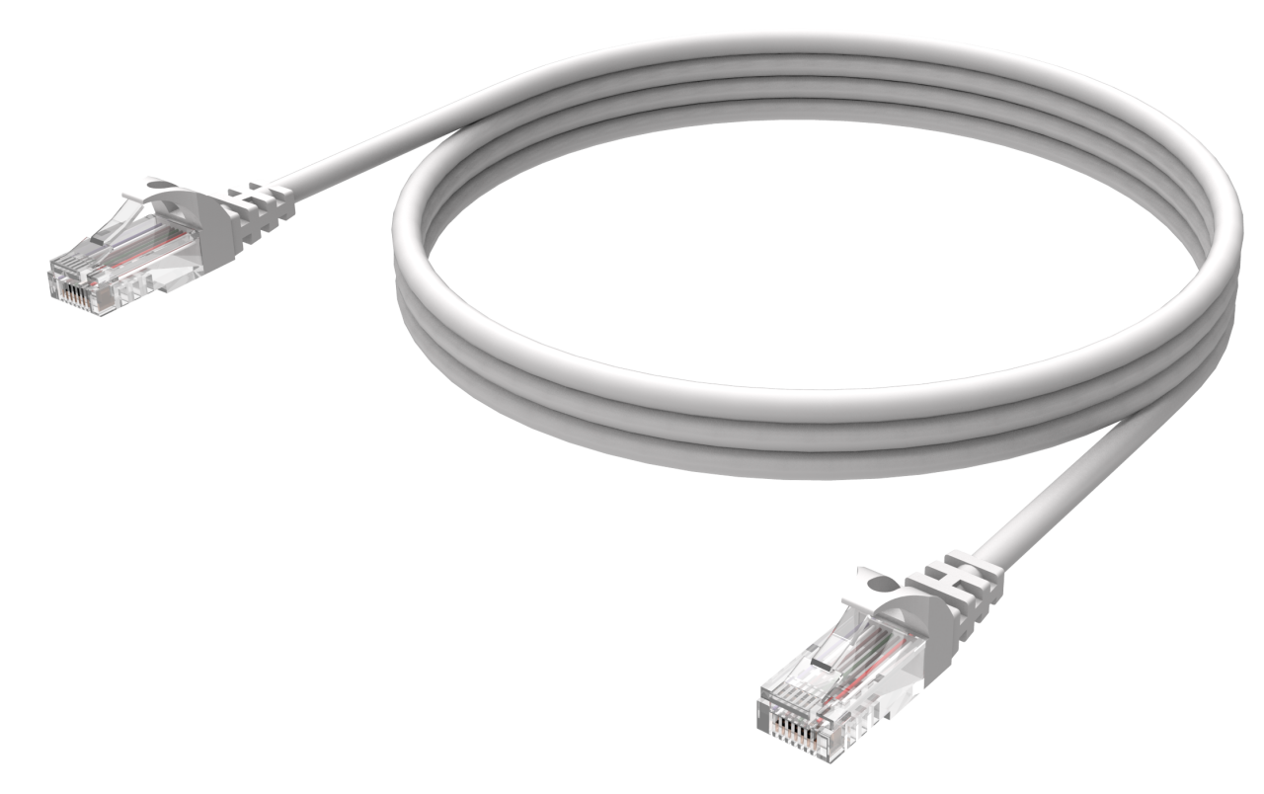
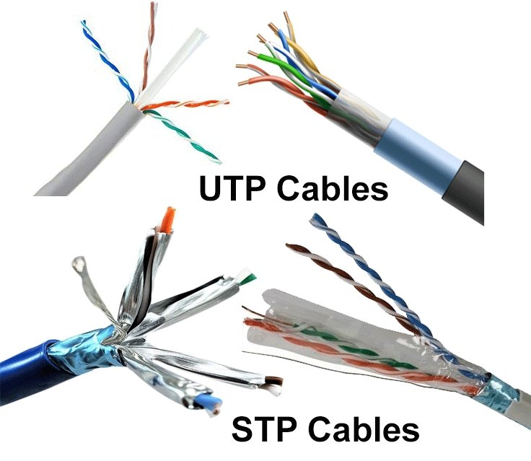
ETHERNET KABLOLARI
Notes:
Sununun izleyicilere sağlayacağı faydalar: Yetişkin kişiler, konunun onlar için neden önem taşıdığını bildiklerinde konuya daha fazla ilgi gösterir.
Sunucunun konuya dair uzmanlık düzeyi: Bu alandaki yeterliliğinizi kısaca açıklayın veya katılımcıların neden sizi dinlemesi gerektiğini ifade edin.

Slide 31
FİBER OPTİK KABLOLAR
Kablo Türü | Hız | Maksimum Mesafe | Kablo Türü | Kullanım Alanları
Tek Modlu Fiber (Single Mode Fiber - SMF) | 10 Gbps ve üzeri | 100 km'ye kadar | Fiber Optik | Uzun mesafe telekomünikasyon ağları, veri merkezleri arası bağlantılar
Çok Modlu Fiber (Multi Mode Fiber - MMF) | 1 Gbps ve 10 Gbps | 2 km'ye kadar | Fiber Optik | Ofis ağları, kampüs ağları, veri merkezi içi bağlantılar
Notes:
Sununun izleyicilere sağlayacağı faydalar: Yetişkin kişiler, konunun onlar için neden önem taşıdığını bildiklerinde konuya daha fazla ilgi gösterir.
Sunucunun konuya dair uzmanlık düzeyi: Bu alandaki yeterliliğinizi kısaca açıklayın veya katılımcıların neden sizi dinlemesi gerektiğini ifade edin.

Slide 32
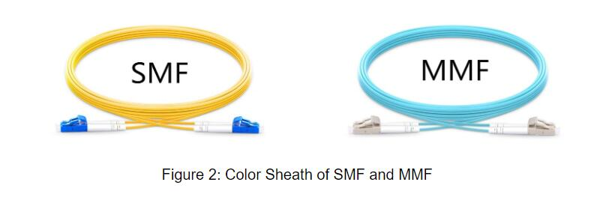
FİBER OPTİK KABLOLAR
Notes:
Sununun izleyicilere sağlayacağı faydalar: Yetişkin kişiler, konunun onlar için neden önem taşıdığını bildiklerinde konuya daha fazla ilgi gösterir.
Sunucunun konuya dair uzmanlık düzeyi: Bu alandaki yeterliliğinizi kısaca açıklayın veya katılımcıların neden sizi dinlemesi gerektiğini ifade edin.

Slide 33
KOAKSİYEL KABLOLAR
Kablo Türü | Hız | Maksimum Mesafe | Kablo Türü | Kullanım Alanları
Thinnet (10BASE2) | 10 Mbps | 185 metre | Koaksiyel | Eski ağlarda kullanılır, modern ağlarda nadiren kullanılır
Thicknet (10BASE5) | 10 Mbps | 500 metre | Koaksiyel | Eski ağlarda kullanılır, modern ağlarda nadiren kullanılır
Notes:
Sununun izleyicilere sağlayacağı faydalar: Yetişkin kişiler, konunun onlar için neden önem taşıdığını bildiklerinde konuya daha fazla ilgi gösterir.
Sunucunun konuya dair uzmanlık düzeyi: Bu alandaki yeterliliğinizi kısaca açıklayın veya katılımcıların neden sizi dinlemesi gerektiğini ifade edin.

Slide 34
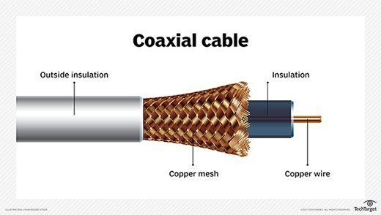
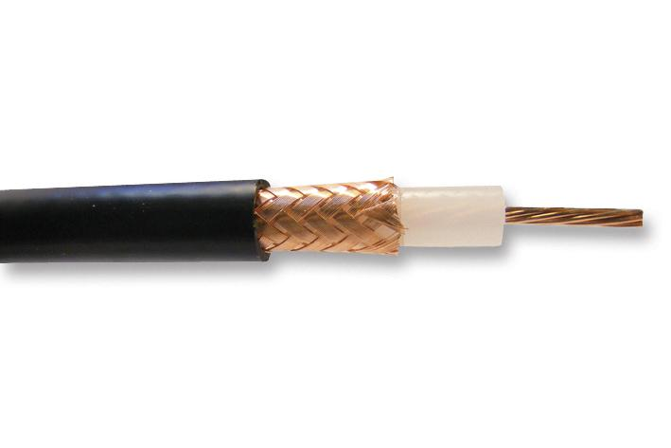
KOAKSİYEL KABLOLAR
Notes:
Sununun izleyicilere sağlayacağı faydalar: Yetişkin kişiler, konunun onlar için neden önem taşıdığını bildiklerinde konuya daha fazla ilgi gösterir.
Sunucunun konuya dair uzmanlık düzeyi: Bu alandaki yeterliliğinizi kısaca açıklayın veya katılımcıların neden sizi dinlemesi gerektiğini ifade edin.

Slide 35
KABLOSUZ BAĞLANTILAR
Wi-Fi Standartı | IEEE 802.11 Eşdeğeri | Hız | Maksimum Mesafe | Kullanım Alanları
Wi-Fi 1 | 802.11b | 11 Mbps | 100 metre (iç mekan), 300 metre (dış mekan) | Eski Wi-Fi ağları
Wi-Fi 2 | 802.11a | 54 Mbps | 100 metre (iç mekan), 300 metre (dış mekan) | Eski Wi-Fi ağları
Wi-Fi 3 | 802.11g | 54 Mbps | 100 metre (iç mekan), 300 metre (dış mekan) | Eski Wi-Fi ağları
Wi-Fi 4 | 802.11n | 150 Mbps - 600 Mbps | 100 metre (iç mekan), 300 metre (dış mekan) | Modern Wi-Fi ağları
Wi-Fi 5 | 802.11ac | 433 Mbps - 1.73 Gbps | 100 metre (iç mekan), 300 metre (dış mekan) | Modern Wi-Fi ağları
Wi-Fi 6 | 802.11ax | 1.2 Gbps - 9.6 Gbps | 100 metre (iç mekan), 300 metre (dış mekan) | Modern Wi-Fi ağları
Notes:
Sununun izleyicilere sağlayacağı faydalar: Yetişkin kişiler, konunun onlar için neden önem taşıdığını bildiklerinde konuya daha fazla ilgi gösterir.
Sunucunun konuya dair uzmanlık düzeyi: Bu alandaki yeterliliğinizi kısaca açıklayın veya katılımcıların neden sizi dinlemesi gerektiğini ifade edin.

Slide 36
KABLO BAĞLANTI RENKLERİ
Ethernet kablolarının bağlanmasında kullanılan RJ45 konnektörleri, belirli bir renk sıralamasına göre bağlanmalıdır. Bu sıralama, kabloların doğru şekilde bağlanmasını ve ağ iletişiminin sorunsuz olmasını sağlar. İki ana standart sıralama vardır: T568A ve T568B. Bu standartlar, kabloların hangi pinlere bağlanacağını belirler.
Notes:
Sununun izleyicilere sağlayacağı faydalar: Yetişkin kişiler, konunun onlar için neden önem taşıdığını bildiklerinde konuya daha fazla ilgi gösterir.
Sunucunun konuya dair uzmanlık düzeyi: Bu alandaki yeterliliğinizi kısaca açıklayın veya katılımcıların neden sizi dinlemesi gerektiğini ifade edin.

Slide 37
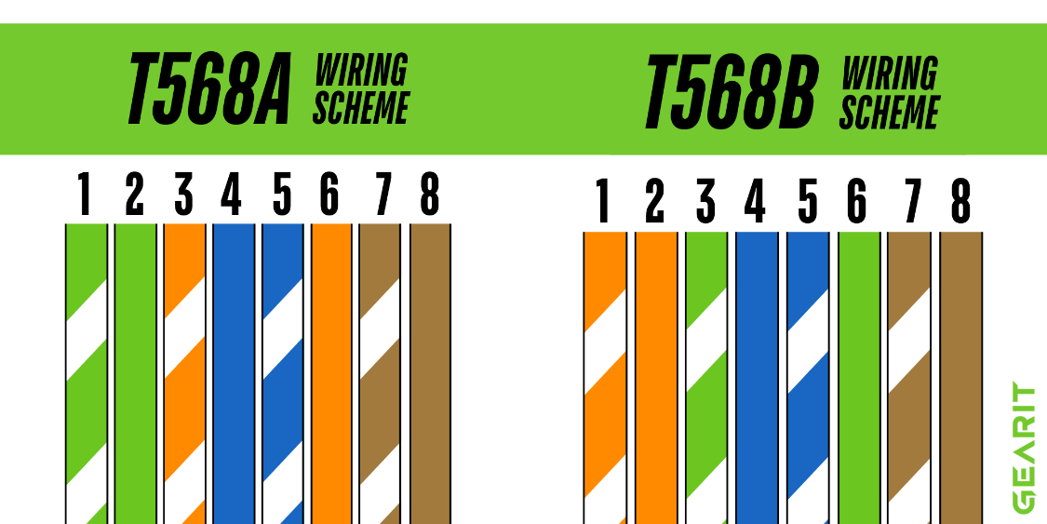
KABLO BAĞLANTI RENKLERİ
T568A SIRALAMASI: Yeşil Beyaz – Yeşil – Turuncu Beyaz – Mavi – Mavi Beyaz – Turuncu – Kahverengi Beyaz – Kahverengi
T568B SIRALAMASI: Turuncu Beyaz – Turuncu – Yeşil Beyaz – Mavi – Mavi Beyaz – Yeşil – Kahverengi Beyaz – Kahverengi
Notes:
Sununun izleyicilere sağlayacağı faydalar: Yetişkin kişiler, konunun onlar için neden önem taşıdığını bildiklerinde konuya daha fazla ilgi gösterir.
Sunucunun konuya dair uzmanlık düzeyi: Bu alandaki yeterliliğinizi kısaca açıklayın veya katılımcıların neden sizi dinlemesi gerektiğini ifade edin.

Slide 38
BAĞLANTI TÜRLERİ
Düz Kablo:
Açıklama: Aynı standart sıralamasını (T568A veya T568B) her iki uca da uygular.
Kullanım Alanları: Bilgisayar ile anahtar (switch), yönlendirici (router) veya modem arasında kullanılır.
Çapraz Kablo:
Açıklama: Bir uca T568A, diğer uca T568B sıralamasını uygular.
Kullanım Alanları: İki bilgisayar arasında doğrudan bağlantı yapmak için kullanılır.
Notes:
Sununun izleyicilere sağlayacağı faydalar: Yetişkin kişiler, konunun onlar için neden önem taşıdığını bildiklerinde konuya daha fazla ilgi gösterir.
Sunucunun konuya dair uzmanlık düzeyi: Bu alandaki yeterliliğinizi kısaca açıklayın veya katılımcıların neden sizi dinlemesi gerektiğini ifade edin.

Slide 39
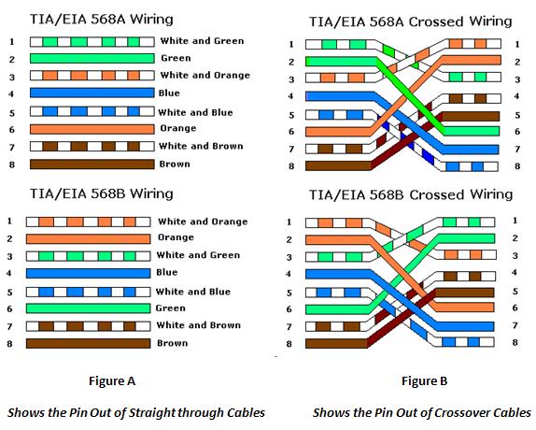
BAĞLANTI TÜRLERİ
Notes:
Sununun izleyicilere sağlayacağı faydalar: Yetişkin kişiler, konunun onlar için neden önem taşıdığını bildiklerinde konuya daha fazla ilgi gösterir.
Sunucunun konuya dair uzmanlık düzeyi: Bu alandaki yeterliliğinizi kısaca açıklayın veya katılımcıların neden sizi dinlemesi gerektiğini ifade edin.

